Slide 1
INF 4130, 15th November 2016
Petter Kristiansen
Today:
1. Triangulation. No book, the slides are the curriculum
2. Finding the convex hull. Textbook, 8.6.2
29th November:
Last year´s exam
Notes:
Resten av time 1
Convex hull - Konveks innhylling
Vi starter med det som heter convex hull på engelsk. Dette sies å være DET sentrale problemet innen computational geometry. (Det er i hvert fall utgangspunktet for mange algoritmer.)

Slide 2
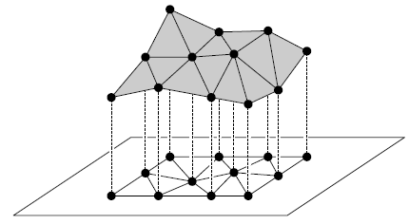
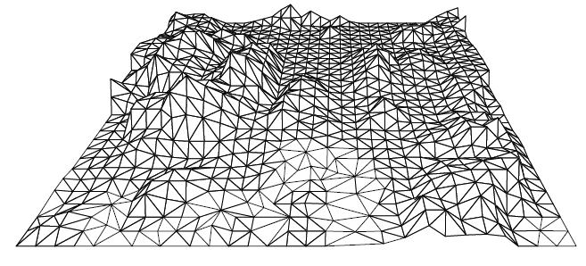
Triangulation and terrain models
Here we have measured the elevation of a number of points in the terrain.
Each point is projected down to a “sea level plane”. Here we have used a “reasonable” triangulation of the resulting points.
This triangulation also gives a triangulation of the terrain, and this can easily be drawn, e.g. from the side and in any projection
Notes:
5-6 min
Compuatational Geometry – Grafisk Databehandling
Vi skal se bittelittt på computational geometry, som jeg kalte geometriske algoritmer på norsk. Jeg er egentlig litt usikker på om det begrepet har noen riktig eller god oversettelse.
Algoritmer er ikke bare trær og tabeller og grafer og rekursjon osv. osv. Det finnes et hav av algoritmer som dreier seg om mer geometriske problemer, og som kanskje kan være litt moro å vite noe om. Vi skal bare bruke kjente teknikker på det som kanskje er litt nye områder, her bruker vi divide-and-conquer, som vi jo kjenner fra før, og også har sett litt på ifm. dynamisk programmering.
Feltet har sin opprinnelse ca 1975, og dreier seg om å se på kompleksitet av geometriske problemer som vi finner i ulike disipliner som:
Mønstergjenkjening
Datagrafikk
Grafiske informasjonssystemer GIS
CAD/CAM (DAK/DAP)
Robotikk
VLSI-design
Statistikk

Slide 3
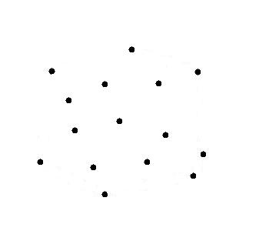
Triangulation
The general problem is finding a triangulation of a given set of points in the plane.
Below, a set of points are given (left), and a arbitrarily chosen triangulation of this set is drawn (right)
When finding a triangulation, a polygon should also be given, where the corners are are points of the given point set, with the rest of the points inside the polygon. (To define a boundary.)
We will assume that this polygon always is the convex hull of the set of points (see next slide).
Notes:
La oss si vi har disse punktene i planet. Det er enkelt (nogenlunde) generaliserbart til n-dimensjonalt rom.

Slide 4
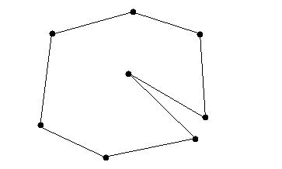
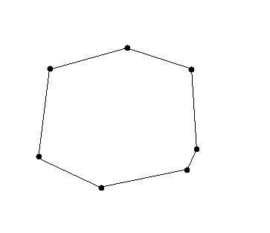
The convex hull of a point set
Let P be a set of points in the plane (R²) (Can also be defined for R^{k}, k > 2)
Definition:
A set Q ∈ R² is convex if:
for all q₁, q₂ ∈ Q the line q₁q₂ is fully within Q.
Definition:
The convex hull of a set of points P ∈ R² is the smallest convex set Q that contains all the points of P.
Notes:
Så hva er en konveks innhylling?
Vi tenker oss at vi har hele punktmengden definert av polygonene (ikke bare hjørnene).

Slide 5
How many triangles and edges will a triangulation consist of?
This way of counting also defines an algorithm for finding a triangulation (and we shall use a refinement of this algorithm later)
Assume that the outer (convex) polygon has n corners, and that there
are m points inside (so that the total number of points is n+m ).
  We can find a triangulation of the corners by choosing one of them, p, and draw an edge to the n-3 corners that do not already have an edge to p.
  Together with the outer edges this gives n + (n - 3) = 2n - 3 edges, and
  n - 2 triangles.
  We then take each of the inner points, q, and do as follows: We find the triangle that
  q resides in, and draw edges from q to the three corners of this triangle. This gives three extra edges and two extra triangles for each of the m inner points
  We then get:
  Number of edges: 2n – 3 + 3m = 2n + 3m – 3
  Number of triangles: n - 2 + 2m = n + 2m - 2
Even if this is a special way to construct a triangulation, the answer (number of edges and triangles) holds for any triangulation, even if the outer polygon is not convex. (We do not prove this.)
Notes:
5-6 min
Compuatational Geometry – Grafisk Databehandling
Vi skal se bittelittt på computational geometry, som jeg kalte geometriske algoritmer på norsk. Jeg er egentlig litt usikker på om det begrepet har noen riktig eller god oversettelse.
Algoritmer er ikke bare trær og tabeller og grafer og rekursjon osv. osv. Det finnes et hav av algoritmer som dreier seg om mer geometriske problemer, og som kanskje kan være litt moro å vite noe om. Vi skal bare bruke kjente teknikker på det som kanskje er litt nye områder, her bruker vi divide-and-conquer, som vi jo kjenner fra før, og også har sett litt på ifm. dynamisk programmering.
Feltet har sin opprinnelse ca 1975, og dreier seg om å se på kompleksitet av geometriske problemer som vi finner i ulike disipliner som:
Mønstergjenkjening
Datagrafikk
Grafiske informasjonssystemer GIS
CAD/CAM (DAK/DAP)
Robotikk
VLSI-design
Statistikk

Slide 6
Constructing a triangulation
(an illustration of the previous slide)
We have n corners in the outer polygon and m internal points
The upper figure shows the situation just after the n-3 diagonals are drawn,
the lower shows a later situation, in which we want to include the red node.
The new red node gives:
  Three extra edges
  Two extra triangles
Thus the number of edges will be:
    n + (n – 3) + 3m = 2n + 3m – 3
  Number of triangles:
    n - 2 + 2m = n + 2m - 2
Notes:
5-6 min
Compuatational Geometry – Grafisk Databehandling
Vi skal se bittelittt på computational geometry, som jeg kalte geometriske algoritmer på norsk. Jeg er egentlig litt usikker på om det begrepet har noen riktig eller god oversettelse.
Algoritmer er ikke bare trær og tabeller og grafer og rekursjon osv. osv. Det finnes et hav av algoritmer som dreier seg om mer geometriske problemer, og som kanskje kan være litt moro å vite noe om. Vi skal bare bruke kjente teknikker på det som kanskje er litt nye områder, her bruker vi divide-and-conquer, som vi jo kjenner fra før, og også har sett litt på ifm. dynamisk programmering.
Feltet har sin opprinnelse ca 1975, og dreier seg om å se på kompleksitet av geometriske problemer som vi finner i ulike disipliner som:
Mønstergjenkjening
Datagrafikk
Grafiske informasjonssystemer GIS
CAD/CAM (DAK/DAP)
Robotikk
VLSI-design
Statistikk

Slide 7
There are a number of different triangulations of the same set of points
We assume that the following special cases do not occur:
  Four points lie on one circle (along the circumference),
  all the points occurs on the same straight line.
And, what is a “good” triangulation?
  Usually one where each triangle is as close to an equilateral triangle (with all angles equal to 60^{O}) as possible.
  Two reasonable goals could be
  To minimize the maximal angle : The largest angle is as small as possible (And notice: The largest angle in a triangle is always at least 60^{O})
  To maximize the minimal angle: The smallest angle (which is never larger than 60^{O}) is as large as possible.
It turns out that max-of-min is easier to handle than
min-of-max, so it’s most commonly used.
?
Notes:
5-6 min
Compuatational Geometry – Grafisk Databehandling
Vi skal se bittelittt på computational geometry, som jeg kalte geometriske algoritmer på norsk. Jeg er egentlig litt usikker på om det begrepet har noen riktig eller god oversettelse.
Algoritmer er ikke bare trær og tabeller og grafer og rekursjon osv. osv. Det finnes et hav av algoritmer som dreier seg om mer geometriske problemer, og som kanskje kan være litt moro å vite noe om. Vi skal bare bruke kjente teknikker på det som kanskje er litt nye områder, her bruker vi divide-and-conquer, som vi jo kjenner fra før, og også har sett litt på ifm. dynamisk programmering.
Feltet har sin opprinnelse ca 1975, og dreier seg om å se på kompleksitet av geometriske problemer som vi finner i ulike disipliner som:
Mønstergjenkjening
Datagrafikk
Grafiske informasjonssystemer GIS
CAD/CAM (DAK/DAP)
Robotikk
VLSI-design
Statistikk

Slide 8
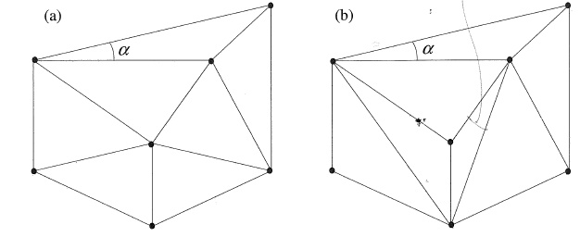
Definition of a Delaunay-triangulation (max-of-min)
  Roughly speaking, a triangulation of a set of points is, a Delaunay triangulation if, over all triangulations, the smallest angle is as large as possible.
  Or more precisely: When the angles of a triangulation are sorted from smallest to largest, the Delaunay triangulation is the sequence with the highest lexicographic order.
Figure (a) is a Delaunay triangulation, but not figure (b).
They have he same smallest angle, but the next to smallest is largest in (a)
This angle larger than alfa, but smaller than all other angles in (a)
Notes:
5-6 min
Compuatational Geometry – Grafisk Databehandling
Vi skal se bittelittt på computational geometry, som jeg kalte geometriske algoritmer på norsk. Jeg er egentlig litt usikker på om det begrepet har noen riktig eller god oversettelse.
Algoritmer er ikke bare trær og tabeller og grafer og rekursjon osv. osv. Det finnes et hav av algoritmer som dreier seg om mer geometriske problemer, og som kanskje kan være litt moro å vite noe om. Vi skal bare bruke kjente teknikker på det som kanskje er litt nye områder, her bruker vi divide-and-conquer, som vi jo kjenner fra før, og også har sett litt på ifm. dynamisk programmering.
Feltet har sin opprinnelse ca 1975, og dreier seg om å se på kompleksitet av geometriske problemer som vi finner i ulike disipliner som:
Mønstergjenkjening
Datagrafikk
Grafiske informasjonssystemer GIS
CAD/CAM (DAK/DAP)
Robotikk
VLSI-design
Statistikk

Slide 9
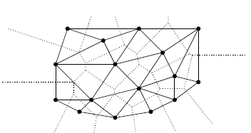
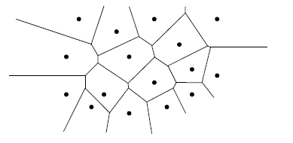
The Voronoi diagram
Another definition of Delaunay triangulation
The diagram to the left is the Voronoi Diagram of the given points
  It is constructed as if the points are islands, and so that that the sea area closer to island x than to any other island belongs to island x. (“midtinje-prinsippet”) (“closest store”).
The Delaunay-triangulation is then obtained by:
  By drawing an edge between those points/islands that have a common border, you will get a Delaunay triangulation (and this edge will be orthogonal to the common border).
  Note that these edges will not always pass through the common border
  (this is the case for the top two edges, and one at the bottom left).
Notes:
5-6 min
Compuatational Geometry – Grafisk Databehandling
Vi skal se bittelittt på computational geometry, som jeg kalte geometriske algoritmer på norsk. Jeg er egentlig litt usikker på om det begrepet har noen riktig eller god oversettelse.
Algoritmer er ikke bare trær og tabeller og grafer og rekursjon osv. osv. Det finnes et hav av algoritmer som dreier seg om mer geometriske problemer, og som kanskje kan være litt moro å vite noe om. Vi skal bare bruke kjente teknikker på det som kanskje er litt nye områder, her bruker vi divide-and-conquer, som vi jo kjenner fra før, og også har sett litt på ifm. dynamisk programmering.
Feltet har sin opprinnelse ca 1975, og dreier seg om å se på kompleksitet av geometriske problemer som vi finner i ulike disipliner som:
Mønstergjenkjening
Datagrafikk
Grafiske informasjonssystemer GIS
CAD/CAM (DAK/DAP)
Robotikk
VLSI-design
Statistikk

Slide 10
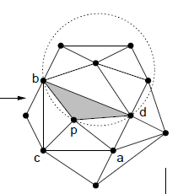
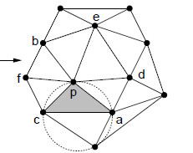
A property equivalen to the two other definitions
A triangulation is a Delaunay triangulation if and only if
for all triangles, the circle through the three corners does not contain
(in its inside) any of the other points.
  It is at the outset not clear that such a triangulation will always exist. However, it in fact does, and there is only one such triangulation (if we don’t have any of the special cases mentioned earlier)
The triangulation to the left is a Delaunay triangulation, but not the one to the right.
  Note that we here have one of the special cases (four points on a circle), and then the Delaunay triangulation is not unique.
  We could have replaced the edge c-a with the one from p and downwards.
This is the definition we will use for the Delaunay triangulation.

Slide 11
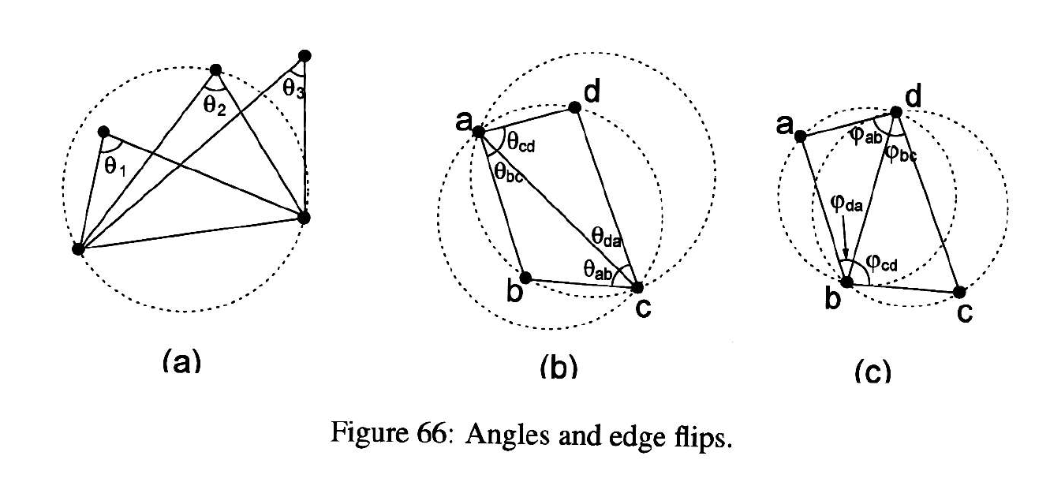

Some facts about angles and circles
d
d’
d”
To the left, we have:ᶿ₁ > ᶿ₂ > ᶿ₃.
To decide whether the point d is inside, on, or outside the circle through a, b and c, we have to assure that a, b, c and d are taken in counter clockwise order, and then compute the value of the determinant:
c
a
b
(The computation of this can be optimized, and performed quite fast.)

Slide 12
The Delaunay trick
  Assume the quadrangle a-b-c-d above is convex.
We can observe that if d is inside the circle through a, b, and c, then the circle through a, c, and d will contain b.
  The Delaunay requirement is not fulfilled.
If we in (b) remove the edge a-c and instead insert b-d (see (c)), then point a will be outside circle through b, c and d, and c will be outside the one through a, b, and d.
  Now the Delaunay requirement is fulfilled, at least locally.

Slide 13
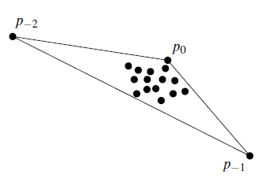
An algorithm that finds the Delaunay triangulation
We are given a set of points in the plane.
Start: To have a triangulation to begin with, we add three points, so that the triangle defined by these points contains all the given points.
  And we let this triangle be the initial triangle (see below).
  This single triangle is a Delaunay triangulation of the three points.
We then do as we did earlier when we constructed a triangulation to count triangles and edges:
  That is, we add one node at a time, and for each node we also add the three edges to the corners of the triangle where the node resides.
  This may locally destroy the Delaunay property, and before we add the next node we will restore the Delaunay property, when necessary.
  (see next slide)
It is important here to choose two of the three starting nodes far away from the node set. Then it will be easier to remove them afterwards. The third point can in fact be one of the original points.
Notes:
5-6 min
Compuatational Geometry – Grafisk Databehandling
Vi skal se bittelittt på computational geometry, som jeg kalte geometriske algoritmer på norsk. Jeg er egentlig litt usikker på om det begrepet har noen riktig eller god oversettelse.
Algoritmer er ikke bare trær og tabeller og grafer og rekursjon osv. osv. Det finnes et hav av algoritmer som dreier seg om mer geometriske problemer, og som kanskje kan være litt moro å vite noe om. Vi skal bare bruke kjente teknikker på det som kanskje er litt nye områder, her bruker vi divide-and-conquer, som vi jo kjenner fra før, og også har sett litt på ifm. dynamisk programmering.
Feltet har sin opprinnelse ca 1975, og dreier seg om å se på kompleksitet av geometriske problemer som vi finner i ulike disipliner som:
Mønstergjenkjening
Datagrafikk
Grafiske informasjonssystemer GIS
CAD/CAM (DAK/DAP)
Robotikk
VLSI-design
Statistikk

Slide 14
Restoring the Delaunay property
Adding a point (see previous slide):
  Before the addition we have a Delaunay triangulation (invariant).
  We add a point p in one of the triangles, and draw edges from p to each of the three corners of this triangle.
  This may destroy the Delaunay property, and we want to restore it by using the Delaunay trick (see earlier slide).
An important fact that we don’t prove:
  To restore the Delaunay property we look at all triangles that have a corner in p. We look at each of these triangles together with the neighboring triangle opposite to p, and check whether the Delaunay property holds for these two triangles together. If not, we use the Delaunay trick on those two triangles (see figure next slide).
  While this checking and repair goes on, the set of triangles with a corner in p can increase, and we have to go on testing until we have gone a full round without any Delaunay property being broken.
  This process will always stop, as the number of edges to p will increase each time we use the Delaunay trick, and there is only a finite number of points that p can have edges to.
Notes:
5-6 min
Compuatational Geometry – Grafisk Databehandling
Vi skal se bittelittt på computational geometry, som jeg kalte geometriske algoritmer på norsk. Jeg er egentlig litt usikker på om det begrepet har noen riktig eller god oversettelse.
Algoritmer er ikke bare trær og tabeller og grafer og rekursjon osv. osv. Det finnes et hav av algoritmer som dreier seg om mer geometriske problemer, og som kanskje kan være litt moro å vite noe om. Vi skal bare bruke kjente teknikker på det som kanskje er litt nye områder, her bruker vi divide-and-conquer, som vi jo kjenner fra før, og også har sett litt på ifm. dynamisk programmering.
Feltet har sin opprinnelse ca 1975, og dreier seg om å se på kompleksitet av geometriske problemer som vi finner i ulike disipliner som:
Mønstergjenkjening
Datagrafikk
Grafiske informasjonssystemer GIS
CAD/CAM (DAK/DAP)
Robotikk
VLSI-design
Statistikk

Slide 15
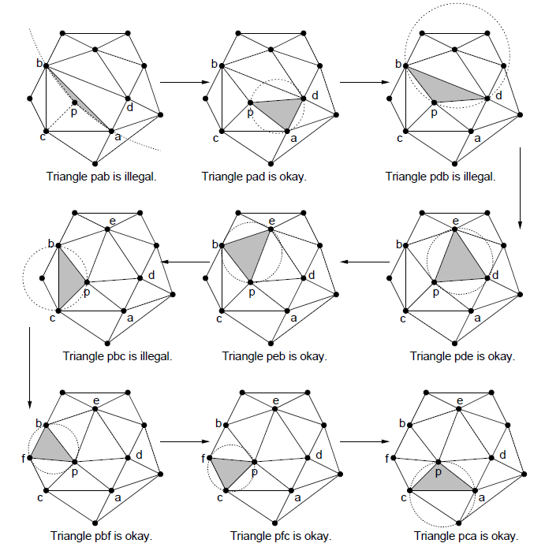
Adding a new node, and restoring the
Delaunay property
Notes:
5-6 min
Compuatational Geometry – Grafisk Databehandling
Vi skal se bittelittt på computational geometry, som jeg kalte geometriske algoritmer på norsk. Jeg er egentlig litt usikker på om det begrepet har noen riktig eller god oversettelse.
Algoritmer er ikke bare trær og tabeller og grafer og rekursjon osv. osv. Det finnes et hav av algoritmer som dreier seg om mer geometriske problemer, og som kanskje kan være litt moro å vite noe om. Vi skal bare bruke kjente teknikker på det som kanskje er litt nye områder, her bruker vi divide-and-conquer, som vi jo kjenner fra før, og også har sett litt på ifm. dynamisk programmering.
Feltet har sin opprinnelse ca 1975, og dreier seg om å se på kompleksitet av geometriske problemer som vi finner i ulike disipliner som:
Mønstergjenkjening
Datagrafikk
Grafiske informasjonssystemer GIS
CAD/CAM (DAK/DAP)
Robotikk
VLSI-design
Statistikk

Slide 16
Starting and ending the algorithm
As we have described the algorithm, we start the algorithm by adding three extra points, so that the triangle spanned by these contains all the given (“real”) points.
  This triangle makes up our initial Delaunay triangulation.
  We then perform the algorithm as explained above.
  Thus, the last problem is to “get rid of” the extra points we started with.
  The trick here is to place at least two of the extra nodes far away from the given node set. Then we can simply remove the extra points, and the edges to them. This works because the convex hull of the original points will all be edges in the triangulation (not proven here).
With a good data representation and some optimizations, the algorithm will run in time:
O(n log n)

Slide 17
Convex hull (8.6.2)
Chapter 8 is generally about “divide-and-conquer”, which can be outlined as follows:
Split the problem into smaller problems of the same kind.
Solve each of the smaller problems, usually by further splitting these problems.
Find the solution of the larger problem by combining the solutions to the smaller problems.
Divide-and-conquer is used in many algorithms, e.g. in QuickSort
We shall use it for finding the convex hull of a set of points.
(There are also algorithms for triangulation that uses divide-and-conquer.)
Notes:
Så hva er en konveks innhylling?
Vi tenker oss at vi har hele punktmengden definert av polygonene (ikke bare hjørnene).

Slide 18
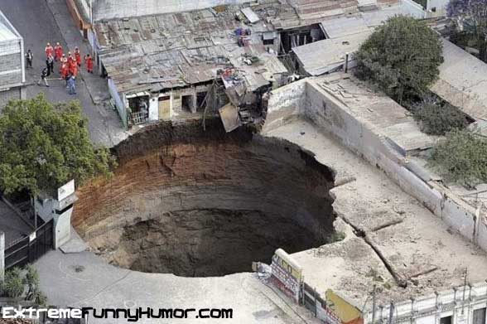
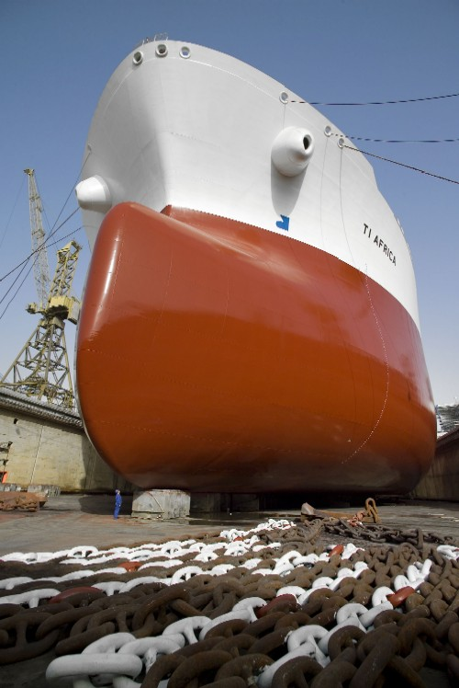
Convex hull: Norwegians could wonder what type of “hull” (= hole) this is.
(Some even use the phrase “Det konvekse hullet”……….)
However, it is not the type to the left, but the English version to the right. The correct Norwegian phrase is ”Den konvekse innhylling/omslutning”.
Notes:
På norsk er det mange som kaller dette for konvekse hull. Det dreier seg ikke om hull i bakken eller noesomhelst annet sted. Så jeg syns det er en litt rar oversettelse. Det er hull som i skrog, så jeg syns konveks innhylling er et godt uttrykk.
Jeg tok et kurs i Bergen en gang og der gikk det på nynorsk, og de brukte begrepet innhylling, som jeg syns er et godt ord. Innhylling eller omslutning.

Slide 19
Convex hull (same slide as earlier)
Let P be a set of points in the plane (R²) (Can also be defined for R^{k}, k > 2)
Definition:
A set Q ∈ R² is convex if:
for all q₁, q₂ ∈ Q the line q₁q₂ is fully within Q.
Definition:
The convex hull of a set of points P ∈ R² is the smallest convex set Q that contains all the points of P.
Notes:
Så hva er en konveks innhylling?
Vi tenker oss at vi har hele punktmengden definert av polygonene (ikke bare hjørnene).

Slide 20
At the start: A set of points in the plane
Notes:
La oss si vi har disse punktene i planet. Det er enkelt (nogenlunde) generaliserbart til n-dimensjonalt rom.

Slide 21
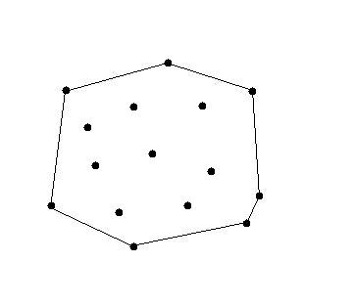
Convex hull of a set of points
The intuition used in the textbook:
The points are pegs, and we put a rubber band around all the pegs.
Notes:
Det gir oss denne konvekse innhyllingen. Omtrent som vi strekker en gummistrikk rundt punktene våre.
Dette har for eksempel anvendelse innen statistikk, hvor vi f.eks ønsker å vite noe om området et ett av målinger ligger, eller som utgangspunkt for triangulering av polygonet (som er veldig vanlig brukt i diverse algoritmer). Det har ganske sikkert mange andre anvendelser også.

Slide 22
The answer from an algorithm should be given as a sequence of points (x, y) in order around the set of points.
The starting point and the direction may vary.
(Counterclockwise most common, an arbitrary choice, but corresponds with the notion of a positively oriented curve in mathematics.)
Notes:
Vi antar at punktene som utgjør den konvekse innhyllingen lagres mot klokkeretningen. Vi kan enten lagre punktene, eller, mer eksplisitt, lagre linjesegmentene. (Mest vanlig er vel kun punktene – hjørnene.)
Vi kan godt lagre med klokkeretningen også, men andre rekkefølger av hjørnene gir oss ikke noe konvekst polygon.

Slide 23
One way to find the convex hull:
Is called “Jarvis’ March”
Vertical
Idea:
  Use a thin rope and wrap it around the points, step by step.
  To get a staring point, choose e.g. the point with the smallest x-value. This is always a corner of the convex hull
Notes:
En måte å gjøre dette på (Jarvis’ match) er å finne det punktet som ligger lengst til venstre, og så simulere innpakningspapir, dette punktet MÅ jo være med i innhyllingen. Så reiser vi en normal i dette punktet.
Å finne punktet som ligger lengst til venstre er lett, vi sorterer bare punktene på x-koordinat. (O(n log n) tid
Vi kan godt bruke punktet som ligger lengst ut i en annen retning, vi skal bare ha et startpunkt, koordinatsystemet punktene ligger i kan jo i prinsippet vris i hvilken som helst vinkel.

Slide 24
First step
Swing the rope to the right, and stop as soon as it meets a point. This is the next corner of the convex hull.
Notes:
Vi finner noden med minst vinkel i forhold til normalen.

Slide 25
Further:
Swing the rope further to the right, always around the last identified corner, until you touch a new point.
In each step we have to find the point that has the smallest angle with the previous edge.
Notes:
Så fortsetter vi og finner vi noden med minst vinkel i forhold til den linjen vi hadde.

Slide 26
Next step:
Notes:
Og så den med minst vinkel i forhold til den igjen.
Vi må se på alle nodene, hver gang, for å finne den med lavest vinkel. Å beregne vinklene er grei vektorregning.
Så dette tar tid O(hn) med n noder og en innhylling på h noder. Denne er dårlig egnet når alle punktene ligger på innhyllingen O(n^2), men god når nesten alle ligger inni.
A . B = |A||B|cos (vinkel mellom A og B)
|A| er lengden av A, finnes med Pythagoras.
Så hvis A = (ax, ay) og B = (bx, by) da er:
vinkelen = acos( ((ax * bx) + (ay * by)) / (sqrt(ax*ax + ay*ay) * sqrt(bx*bx + by*by))

Slide 27
And next:
Notes:
Vi fortsetter.

Slide 28
And next:

Slide 29
And next:

Slide 30
Termination:
When the starting point becomes the next corner, we are finished.

Slide 31
And we have the convex hull:
In two dimensions worst case running time is: O(n²)
In d dimensions the running time is: O(n ^{⎣(d/2)⎦+1)})
Notes:
Dette kalles som sagt Jarvis match. (Nå ser det ut som vi har funnet punktene med klokka, jeg syns det var mest naturlig å tegne kjøringene sånn, det er sånn den vanligvis beskrives, men det er jo bare å lese lista over punktene baklengs.)
I d dimensjoner får dette kjøretid n^(Floor[d/2]+1).
Vi skal se på en annen metode, som bruker divide-and-conquer. Den har blant annet fordelen at den kan parallelliseres.

Slide 32
A faster method for finding the convex hull using divide-and-conquer
The first step is to divide the set into two sets with the same number of nodes (+1 or -1 for odd numbers), using a vertical line.
Notes:
Vi starter med en mengde punkter som vi ønsker å finne den konvekse innhyllingen av.

Slide 33
Convex hull
Divide the set at the median of the x-values.
Repeat this for each of the sets until you have 1, 2, or 3 points in each set.
Notes:
Vi sorterer punktene etter x-koordinat, og hvis det er flere enn tre punkter i mengden vår, så deler vi i to ved medianen av x-verdiene.
Her var det flere punkter og vi deler mengden i to.

Slide 34
Convex hull
Then divide each of the smaller sets in the same way
.
Notes:
Og sånn fortsetter vi. Vi deler hver av de to mengdene i to igjen.

Slide 35
Convex hull
“Tree depth”
0
1
1
2
2
The depth of the “division tree” will be no larger than log₂n.
Notes:
Helt til alle mengdene består av 1, 2 eller 3 noder.
VV og HV deles i to.

Slide 36
Convex hull
Solve lowest level: Find the convex hull for 2 or 3 points (easy).
Notes:
Når det bare er 1, 2 eller 3 i hver mengde er det nemlig MEGET enkelt å finne de konvekse innhyllingene: punktet, linjen eller trekanten.

Slide 37
Convex hull
We merge together two and two convex hulls, following the structure of the division tree.
Notes:
Så må disse innhyllingene spleises sammen igjen, to-og-to. Da får vi disse. Vi skal se på detaljene i slik spleising etter hvert.

Slide 38
Convex hull
We merge two hulls into one by finding the upper and lower “bridge” between them.
Notes:
Så må disse innhyllingene spleises sammen igjen, to-og-to. Da får vi disse. Vi skal se på detaljene i slik spleising etter hvert.

Slide 39
Finding the upper bridge
q₄
q₃
q₅
q₂
p₁
q₆
q₁
q₇
We know that all x-values in the left set are smaller than those in the right set. Let p₁ be the rightmost corner of the left hull and q₁ the leftmost of the right
Number the corners of the left hull counterclockwise p₁, p₂, …, and the corners of the right hull clockwise q₁, q₂, …
NB: This is different from what is done in the textbook! Inaccurate.
Notes:
Så hvordan kobler vi sammen to innhyllinger. Vi antar at vi har kommet oss til hit, og har to innhyllinger som skal spleises.
La oss først finne den øvre broen mellom innhyllingene. Den nedre finner vi på samme måte (men omvendt).
La punktene i innhyllingene være P1-n nummerert mot klokkeretningen (bare venstresvinger) og Q1-m nummerert med klokkeretningen (bare høyresvinger).
Vi lar P1 være punktet lengst til høyre i den venstre innhyllingen, og Q1 være punktet lengst til venstre i den høyre innhyllingen. (Er det flere velger vi de øverste.)

Slide 40
Finding the upper bridge
q₄
q₃
q₅
q₂
p₁
q₆
q₁
q₇
We start by ”crossing” the edge p₁-q₁, and moving to the next corner, q₂, of the right convex hull (as is done above)
To check if this was the upper bridge, we have to be able to decide whether three consecutive points represent a turn to the left or to the right. See next slides.
Notes:
Så går vi fra P1 over i den høyre innhyllingen og ser på vinkelen
P1Q1Q2 – venstresving

Slide 41
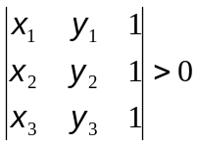
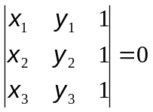

How can we find whether three consecutive points represent a turn to the left or to the right.
We assume that the three points are p₁=(x₁, y₁) , p₂=(x₂, y₂) , p₃=(x₃, y₃)
p₃ = (x₃, y₃)
p₃ = (x₃, y₃)
p₃ = (x₃, y₃)
p₂ = (x₂, y₂)
p₂ = (x₂, y₂)
p₂ = (x₂, y₂)
p₁ = (x₁, y₁)
p₁ = (x₁, y₁)
p₁ = (x₁, y₁)
Turning left
Straight ahead
Turning right
This is a determinant. Computing is is described on next slide.
Notes:
Så hvordan finner vi raskt ut om vi gjør en høyresving eller venstresving, når vi har tre punkter?
Vi beregner den følgende determinanten. Siden vi bare snakker om to dimensjoner må vi padde med enere i z-koordinaten.
Fortegnet på determinanten angir om det er en høyre- eller venstresving.
Hvis ikke må vi til med cosinus og greier, for å finne vinkler, og det blir mye styr.

Slide 42
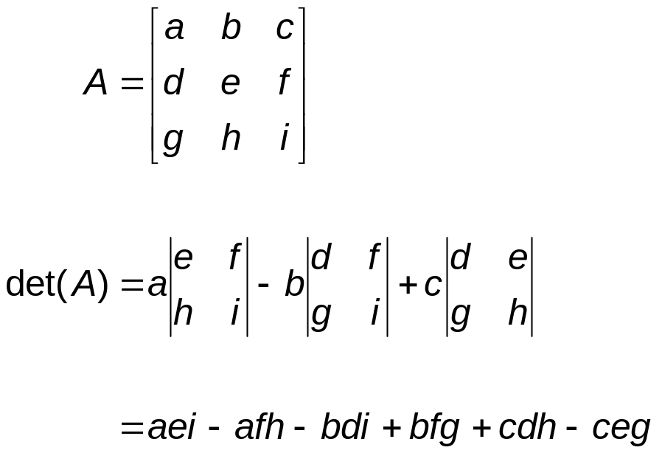
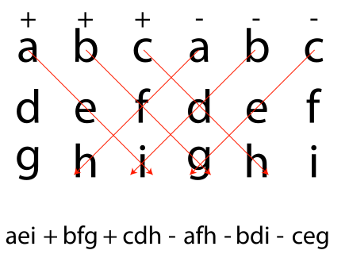
How to compute 3 x 3 determinants?
Given the matrix A:
A scheme for computing a 3x3 determinant
Since c, f and i are all 1, we get the formula:
ae – ah – bd + bg + dh – eg
Notes:
Determinanter beregnes slik, for de som ikke husker det fra linjæralgerbraen.
Huskeregelen nederst til høyre.

Slide 43
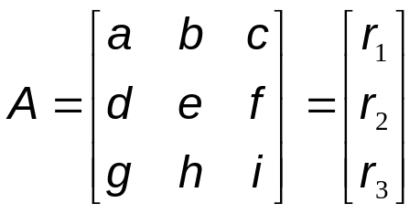
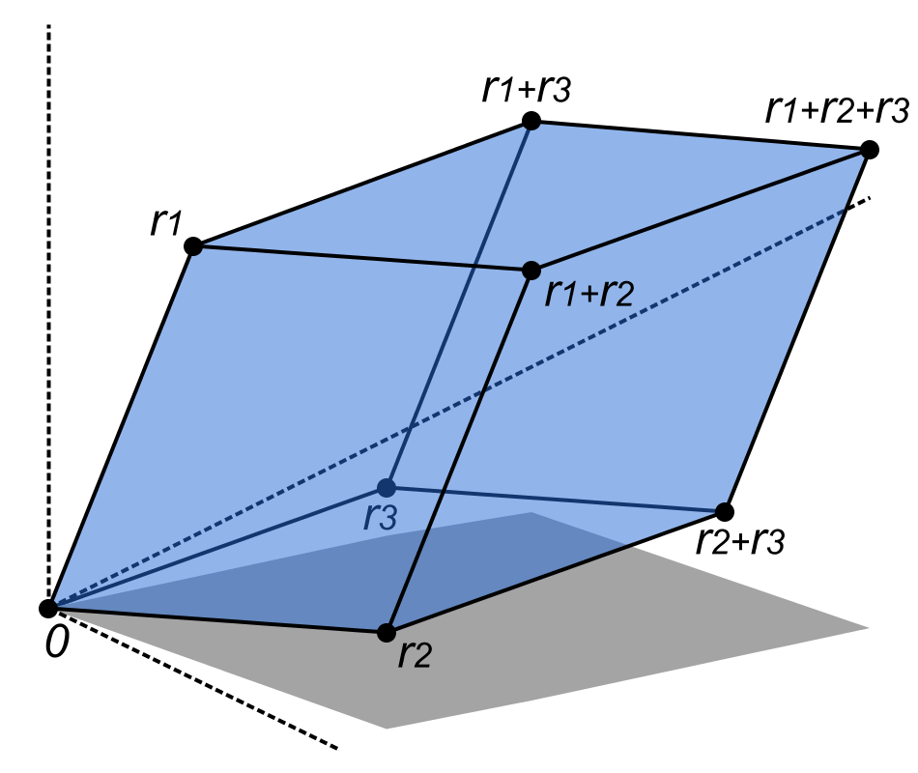
Convex hull
The geometric interpretation of the determinant of matrix A (det(A), or simply |A|) is the volume of the parallelepiped spanned by the row vectors of A.
(Or the column vectors, it is the same volume).
Notes:
Så hvordan funker egentlig dette med determinanten.
Determinanten til en matrise kan tolkes som volumet av parallellepipedet utspent av rekkevektorene. På denne måten. (Tegningen er generell, ikke bare 1ere i siste kolonne.)

Slide 44
Convex hull
Notes:
Vinkelen vi snakker om vil være denne. Og når den går fra å være venstre- til å bli en høyresving, så ”vrenges” parallellepipedet gjennom Or1r2-planet, og fortegnet skifter.

Slide 45
Finding the upper bridge
same figure as earlier
q₄
q₃
q₅
q₂
p₁
q₆
q₁
q₇
We start by “crossing” the edge p₁-q₁, and moving to the next corner, q₂, of the right convex hull (as is done above)
We then use the determinant to decide whether p₁-q₁-q₂ is a turn to the right or to the left.
If it turns to the left (as above), we move one step to the tipple p₁-q₂-q₃ (otherwise we ”change side”, see later).
Notes:
Så går vi fra P1 over i den høyre innhyllingen og ser på vinkelen
P1Q1Q2 – venstresving

Slide 46
Finding the upper bridge
q₄
q₃
q₅
q₂
p₁
q₆
q₁
q₇
We again test if this is a left or a right turn.
As it too is a left turn, we go one step further along the right hull.
Notes:
Siden det var en venstresving, fortsetter vi og ser vi på vinkelen
P1Q1Q2 – venstresving
P1Q2Q3 – venstresving

Slide 47
Finding the upper bridge
q₄
q₃
q₅
q₂
p₁
q₆
q₁
q₇
Now p₁–q₃–q₄ is a turn to the right, and we “move to the other side”. We have “crossed over” from p₁ to the right hull and followed the corners to end up in q₃, now we “cross back” from q₃ to p₁ and follow the corners of the left hull.
Notes:
Så ser vi på vinkelen
P1Q1Q2 – venstresving
P1Q2Q3 – venstresving
P1Q3Q4 – høyresving
Da har vi kommet oss til Q3, og stopper foreløpig, siden vi gjorde en høyresving.

Slide 48
Finding the upper bridge
p₄
p₃
q₄
p₅
p₂
q₃
q₅
q₂
p₆
p₁
q₆
q₁
q₇
We repeat the process, but now check for a right turn, and “move to the other side” if we encounter a left turn.
Notes:
Da fortsetter vi fra Q3 og går tilbake i den venstre delen av innhyllingen og ser på vinkelen (satte ikke på numrene før nå)
Q3P1P2 – høyresving

Slide 49
Finding the upper bridge
p₄
p₃
q₄
p₅
p₂
q₃
q₅
q₂
p₆
p₁
q₆
q₁
q₇
We keep going as long as we only encounter right turns.
Notes:
Siden det var en høyresving, fortsetter vi og ser vi på vinkelen
Q3P1P2 – høyresving
Q3P2P3 – høyresving

Slide 50
Finding the upper bridge
p₄
p₃
q₄
p₅
p₂
q₃
q₅
q₂
p₆
p₁
q₆
q₁
q₇
q₃-p₃-p₄ is a left turn, so we move to the other side again.
Notes:
Så ser vi på vinkelen
Q3P1P2 – høyresving
Q3P2P3 – høyresving
Q3P3P4 – venstresving
Da har vi kommet oss til P3, og stopper foreløpig, siden vi gjorde en venstersving.

Slide 51
Finding the upper bridge
p₄
p₃
q₄
p₅
p₂
q₃
q₅
q₂
p₆
p₁
q₆
q₁
q₇
As p₃-q₃-q₄ turns left, we keep going along the right hull.
Notes:
Vi var kommet til Q3P3, og fortsetter fra P3 på venstre siden og går over på høyresiden igjen, og ser på vinkelen
P3Q3Q4 - venstresving

Slide 52
Finding the upper bridge
p₄
p₃
q₄
p₅
p₂
q₃
q₅
q₂
p₆
p₁
q₆
q₁
q₇
p₃-q₄-q₅ is a right turn, so we change back.
Notes:
Så ser vi på vinkelen
P3Q3Q4 – venstresving
P3Q4Q5 – høyresving
Da har vi kommet oss til Q4.

Slide 53
Finding the upper bridge
p₄
p₃
q₄
p₅
p₂
q₃
q₅
q₂
p₆
p₁
q₆
q₁
q₇
As q₄-p₃-qp₄ turns right, we keep going along the left hull.
Notes:
Så ser vi andre veien igjen, på vinkelen med utgangspunkt i Q4
Q4P3P4 – høyresving

Slide 54
Finding the upper bridge
p₄
p₃
q₄
p₅
p₂
q₃
q₅
q₂
p₆
p₁
q₆
q₁
q₇
Finally we have the upper bridge.
Notes:
Så ser vi andre veien igjen, på vinkelen med utgangspunkt i Q4
Q4P3P4 – høyresving
Q4P4P5 – venstresving
Da har vi kommet oss til P4.

Slide 55
Finding the upper bridge
p₄
p₃
q₄
p₅
p₂
q₃
q₅
q₂
p₆
p₁
q₆
q₁
q₇
We can not go any further (no change when going back and forth). This means we have found the upper bridge.
(This process is inaccurately described in the book.)
Notes:
Og uansett hvordan vi fortsetter på venstersiden, så er det venstresvinger, og på høyresiden høyresvinger, så DA er vi ferdige. Vi har funnet den øvre broen mellom de to innhyllingene.
I boka tror jeg han er litt rask når han finner disse broene.

Slide 56
Completing the merge
p₄
p₃
q₄
p₅
p₂
q₃
q₅
q₂
p₆
p₁
q₆
q₁
q₇
The lower bridge is found the same way (upside down).
Afterwards we need to remove some “old” corners (now interior points), and renumber the current corners.
  All points visited during the search for the bridges, except the endpoints of the bridges are no longer corners of the merged hull.
  We re-number remaining corners so that we get a continuous numbering of the corners around the merged hull.
Notes:
Og uansett hvordan vi fortsetter på venstersiden, så er det venstresvinger, og på høyresiden høyresvinger, så DA er vi ferdige. Vi har funnet den øvre broen mellom de to innhyllingene.
I boka tror jeg han er litt rask når han finner disse broene.

Slide 57
Time complexity
(of the divide-and-conquer method for finding the convex hull)
We first sort the points according to their x-value. This takes time O(n log n), where n is the total number of points. We can then easily do the partitioning.
Each time we merge two convex hulls, we may have to move the endpoints of the potential bridges m times, where m is the total number of nodes in the two merged sets. Thus, each merge takes time O(m).
All merging at one tree-depth will therefore take time
O(m₁) + O(m₂) + O(m₃) +…+ O(m_{k}) which becomes
O(n) since m₁+ m₂ + m₃ +…+ m_{k} = n.
The number of tree-levels do not exceed log₂ n, so the total running time is therefore: O(n log n).
Notes:
Så hvordan er det med kjøretiden?

Slide 58
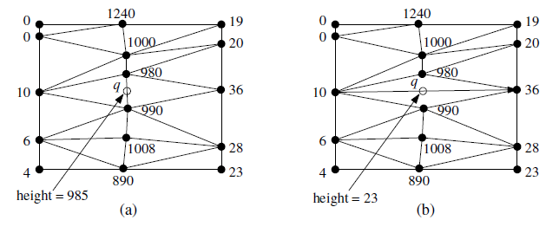
Example: Why large angles are best
The figure shows heights at different points
One usually assumes that the edges of the triangulation are straight lines in the terrain.
That means that the height of a point on an edge can be found by interpolation of the height of the endpoints of the edge
We can see that the left triangulation below gives an intuitively better height for q than the triangulation to the right.
Notes:
5-6 min
Compuatational Geometry – Grafisk Databehandling
Vi skal se bittelittt på computational geometry, som jeg kalte geometriske algoritmer på norsk. Jeg er egentlig litt usikker på om det begrepet har noen riktig eller god oversettelse.
Algoritmer er ikke bare trær og tabeller og grafer og rekursjon osv. osv. Det finnes et hav av algoritmer som dreier seg om mer geometriske problemer, og som kanskje kan være litt moro å vite noe om. Vi skal bare bruke kjente teknikker på det som kanskje er litt nye områder, her bruker vi divide-and-conquer, som vi jo kjenner fra før, og også har sett litt på ifm. dynamisk programmering.
Feltet har sin opprinnelse ca 1975, og dreier seg om å se på kompleksitet av geometriske problemer som vi finner i ulike disipliner som:
Mønstergjenkjening
Datagrafikk
Grafiske informasjonssystemer GIS
CAD/CAM (DAK/DAP)
Robotikk
VLSI-design
Statistikk

